Slide 1
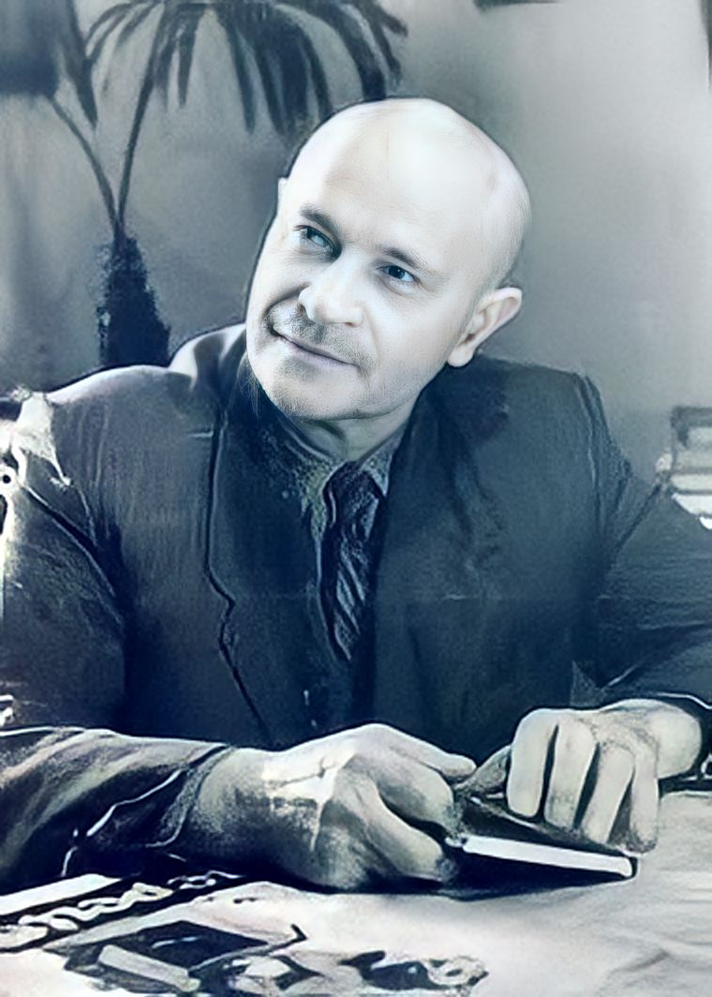
МИКИТА ГОДОВАНЕЦЬ
Подільський Езоп
26 вересня 1893, c. Вікнина Подільської губернії (нині Гайворонський район Кіровоградської області) —
27 липня 1974, Кам'янець-Подільський
«...Мудрий, як Езоп, гострий наче бритва» Ф. Маківчук

Slide 2
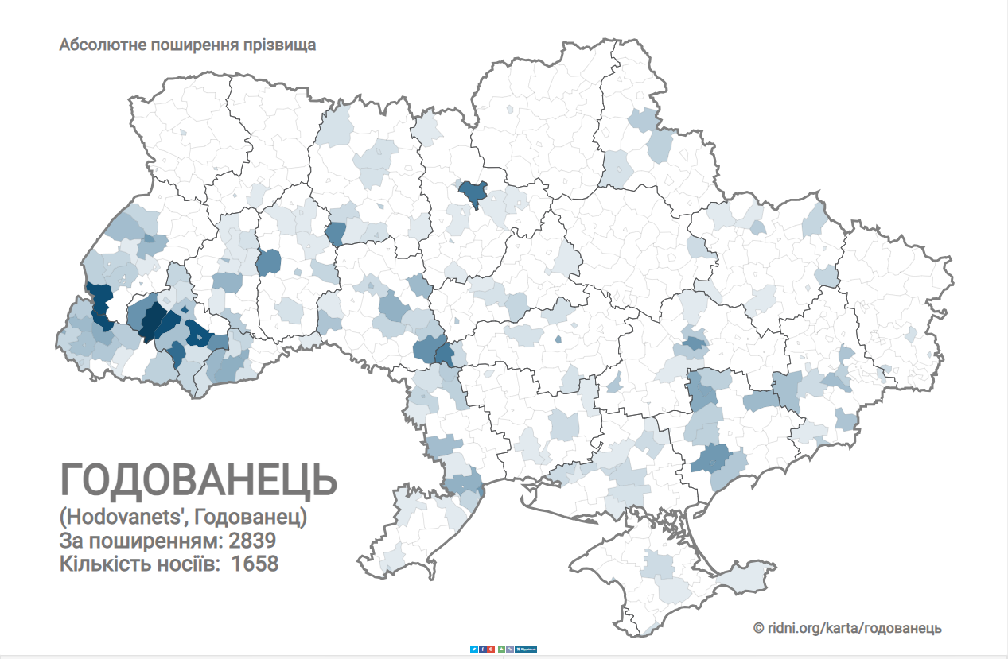

Slide 3
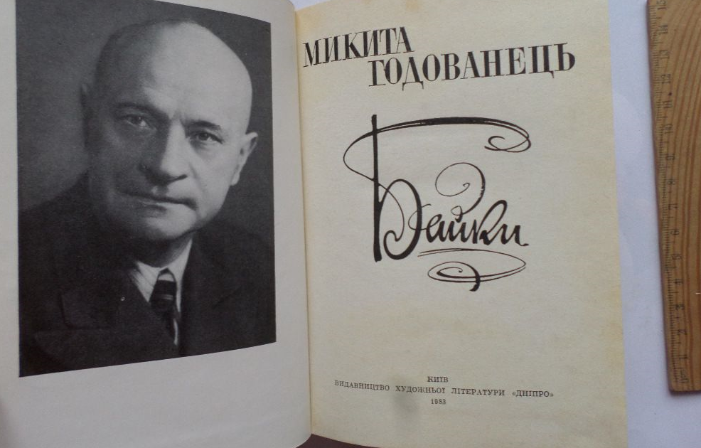
Микита Павлович в українській літературі має славу чесного, відвертого та веселого поета-байкаря.
Із 1919-1920 років життя митця тісно пов’язане з Кам'янцем-Подільським.

Slide 4
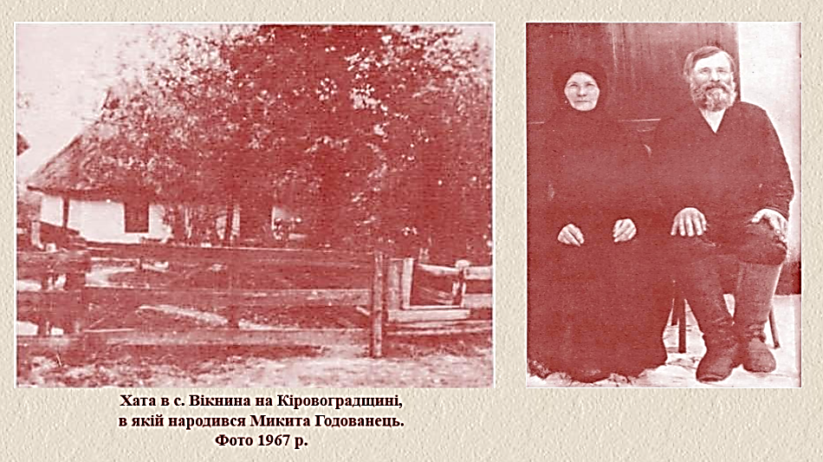
Я син нужденного села.
Вишневий сад, обдерта стріха –То мій притулок і утіха.
Природа вчителем була.
У злиднях, в темряві, в журбі
Провів роки свої дитячі,
А далі – серденько гаряче
Кував в стражданні, в боротьбі.
Шукав бажаних берегів –
Знайшов розчарувань багато;
Шукав настирливо, завзято
Нових думок, нових шляхів.

Slide 5
Дитинство байкаря
Народився в багатодітній селянській сім'ї. Батьки були неписемні,
але дбали про освіту дітей.
Хлопця вчив Йосип Чайка, який приносив йому книги з власної книгозбірні.
Микита Годованець так згадував про своє дитяче читання:
«Ухопив я обома руками цю книгу і бігцем подався в шкільний сад, захопивши з собою якийсь підручник та зошит, примостився під яблунею. То був „Кобзар“ Тараса Шевченка. Ні про Шевченка, ні про „Кобзар“ я ще нічого не чув. Розгорнув, читаю… О матінко! Українська книжка! Чисто ж так мати моя говорить. Звикаю до незнайомого правопису, читаю один вірш, другий, третій. А серце горить, грає, кипить. Ой, як же гарно, як цікаво!»

Slide 6
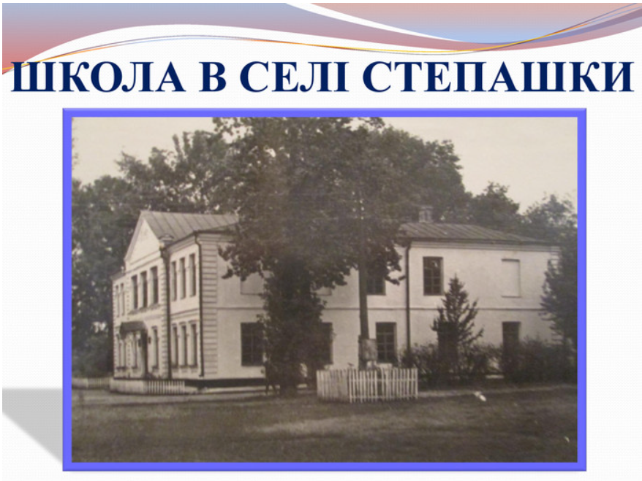
1906 року закінчив Степашанську вчительську школу.
Творчий дебют відбувся в 1913 році. Поезії Годованця вперше опублікували у Києві на шпальтах тижневика «Маяк» 1913 року.
Навчався на дворічних курсах підготовки до університету. Вчителював у церковнопарафіяльних школах сіл Орлівка та Бубнівка на Поділлі.

Slide 7
У 1914—1918 рр. перебував
на військовій службі.
Микита ГОДОВАНЕЦЬ:
дружній шарж художника-карикатуриста
Анатолія Арутюнянца

Slide 8
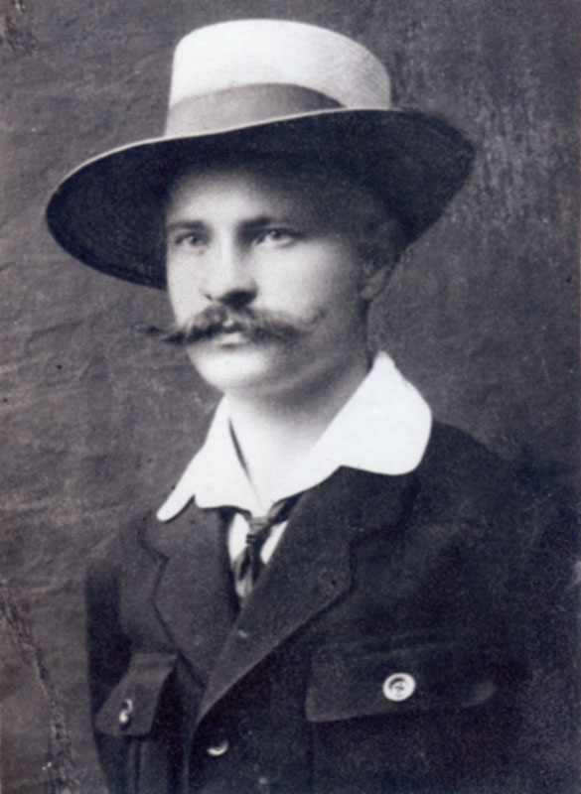
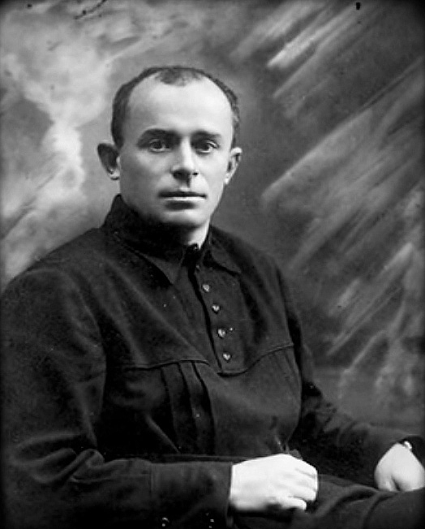
Микита ГОДОВАНЕЦЬ
був другом
Остапа ВИШНІ.
***Десь у час перебування Павла ГУБЕНКА в Кам’янці-Подільському відбулася його зустріч із поетом-початківцем, гумористом, байкарем Микитою ГОДОВАНЦЕМ.
Остап Вишня,
1920-і роки
Писати в газетах я почав у Кам’янці на Поділлі 1919 року за підписом Павла Грунського

Slide 9
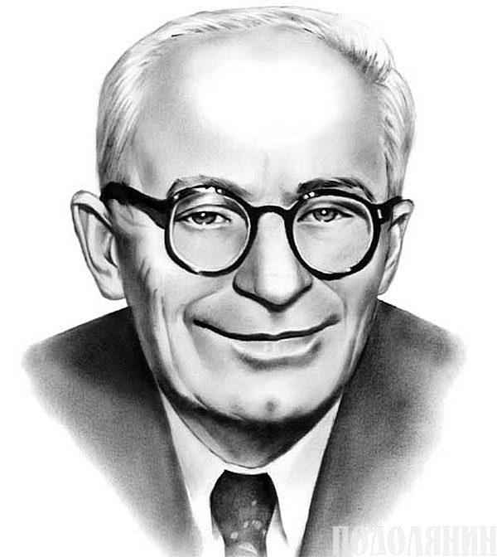
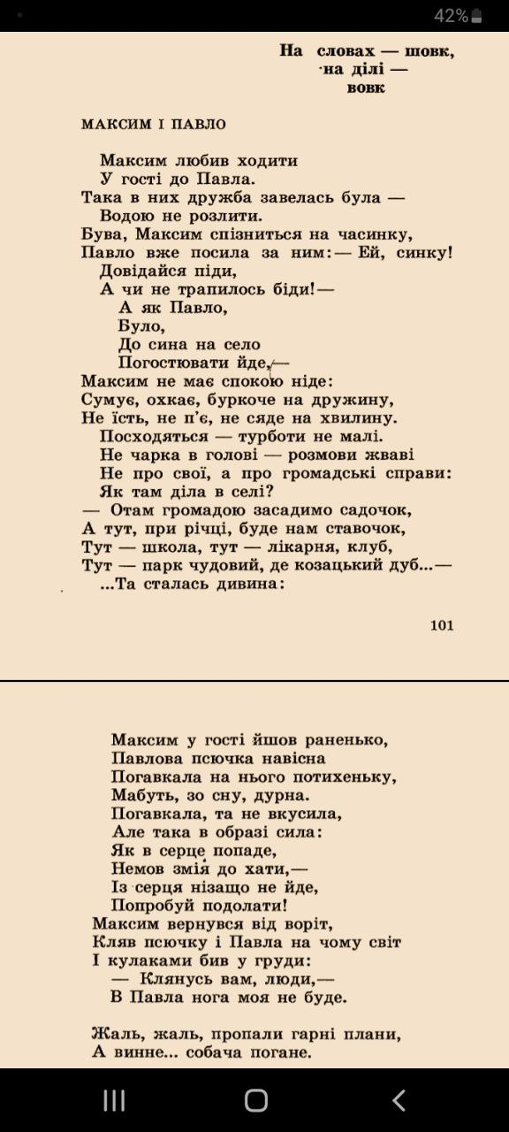
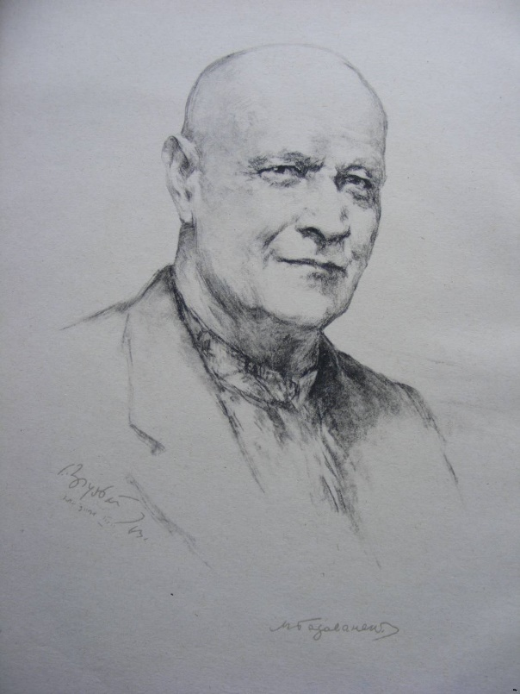
Під впливом одного з літературних диспутів, що проходив у Кам'янець-Подільському державному українському університеті, ГОДОВАНЕЦЬ опублікував у місцевій газеті байку «Максим і Павло», яка стала популярною в місті, бо читачі вгадували в ній прототипів героїв.
1920 рік
1930 року, знову зустрівшись із тим же читачем, Микита Павлович зрозумів, що гарне майбутнє в літературі пророкував йому Остап ВИШНЯ.
Одного разу байку похвалив Остап Вишня: «Вона буде в нашій українській хрестоматії».
Це запам’яталося Микиті ГОДОВАНЦЮ.

Slide 10
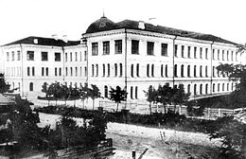
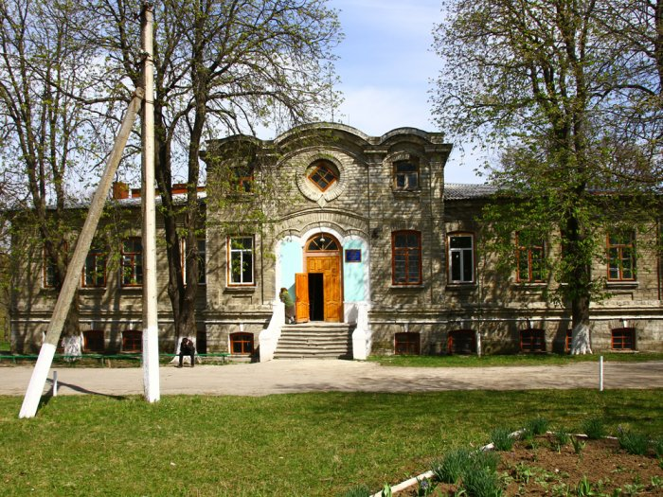
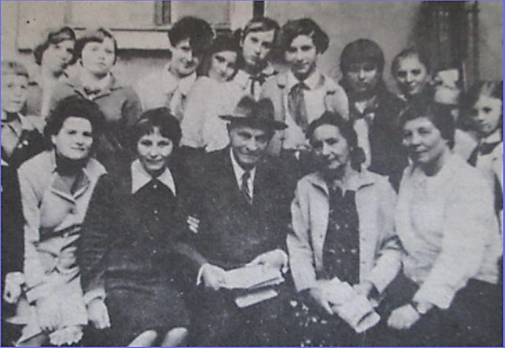
Також на Кам’янеччині:
Місяць (від 28 жовтня 1920 року) Микита ГОДОВАНЕЦЬ був вільним слухачем історико-філологічного факультету Кам'янець-Подільського державного українського університету.
Учителював упродовж 1919—1920 років у Голосківській початковій школі.

Slide 11
Діяльність на зорі
– А знаєш, Сергію? Що нам робити – бомки бити? Я читав у Народному університеті оголошення, що організуються кооперативні тримісячні курси рахівничі. Може б нам повчитися цих три місяці до початку навчального року? Час не пропаде, повчимось, може, колись і знадобиться нам, селюкам?
Сергій погодився. І ми записалися на курси.
І хто міг подумати, що цей факт відкриє мені в житті нову сторінку? А ці курси зіграють зі мною негадану історію, що покладе свою руку на мою долю? Хто може вгадати своє майбутнє? В житті часом найдрібніші факти відіграють несподівані і дуже важливі фокуси, часом щасливі, а часом криваві чи слізні…
Учились ми з інтересом: я здавна цікавився ділами кооперативними. В своєму селі брав невелику участь у роботі сільського споживчого кооперативу. Не думаючи, що колись вернуся на цей шлях.
Кооперативні курси організував «Дніпросоюз». Рахівництво викладав начальник організаційного відділу «Дніпросоюзу». Він організував і курсову стінгазету. Я перший відгукнувся на заклик брати участь в газеті. Поміщав і статті, і вірші свої. В статях давав волю фантазії. Лектори звернули увагу на мої писання, а потім і на мене. Організатор познайомився зі мною ближче і якось перед закінченням курсів каже мені:
– Ви і пишете добре, і вірші складаєте. Учитель же? Ми подумали: чи не пішли б ви працювати до нас в «Дніпросоюз»? Ми видаємо кооперативний журнал. Зачислимо вас в культосвітній відділ. Досконаліше вивчите кооперативну справу, працюватимете в журналі. У нас заробітки добрі. Постачання теж гарне. При «Дніпросоюзі» є крамниця, де співробітники союзу мають усе, що треба, і по дешевій ціні. Ну то як, по руках?
В «Дніпросоюзі» я вивчав культосвітню діяльність кооперативного Поділля (моя ж батьківщина). А на основі добутих матеріалів писав нариси до журналу. Літературизовані нариси, писані доброю мовою, зі знанням справи, з гуморком, сподобалися і дніпросоюзівцям, і читачам на периферії.
Курс навчання я витримав і мене призначили інструктором-кооператором на моє Поділля з центром проживання у Кам’янці.

Slide 12
Тепер я дуже шкодую, що вітер долі погнав мене в той бік. Може б шлях дальшої науки вивів би на кращу дорогу? Хоч, ясно, ніхто своєї долі не передбачить і жалкувати за неясним, неможливим – то дурне діло. Ясно одне: з того часу пройшов я цікавий шлях, багатий і на добре, й на погане. На новому шляху трапилося те, що трапилося. Не можу його ні лаяти, ні йому дякувати.

Slide 13
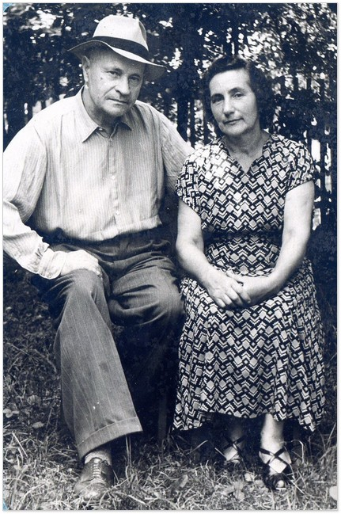
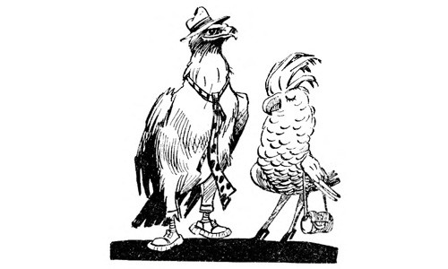
У 1925 році поєднує своє життя з кам’янчанкою Серафимою Миколаївною Метельницькою, котра, як і М. Годованець, була із багатодітної родини.
Орел покликав до свого гнізда
Веселу Сойку-свашку,
вимага поради: —
До краю вже самотність обрида,
А з нареченими не можу дати ради.

Slide 14
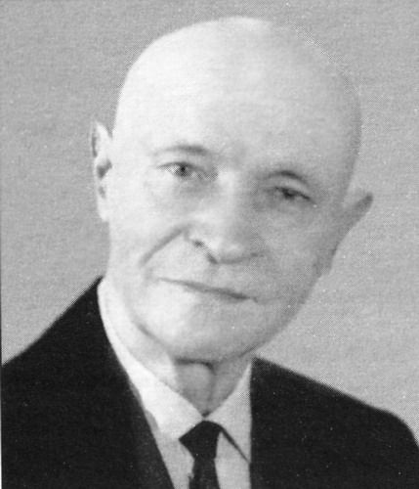
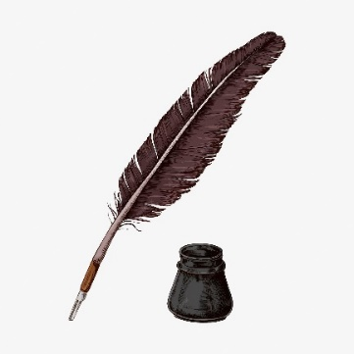
Член спілки письменників СРСР з 1934 року.
Друг зрадив? Горе б'є?
Не плач!
У тебе є
Читач!
Покривдив критик
дуже?
Забудеться, мій друже.
Погасне з часом кривди жар...
До негіді утратив осоружність?
Втекла відвага, віра, мужність?
Уже ти не байкар!
Перекладач і літературознавець Феофан Скляр писав про Микиту Годованця:
«Понад тисяча творів, що вийшли з-під його пера — це справжня ріка мудрості. Початок її у джерелах фольклору, в казках і прислів'ях, у піснях і думах. І недаремно його називають патріархом української байки, бо через усе своє життя проніс він у серці незрадливу відданість до цього бойового жанру літератури».
«Байкар» (1964)
Із 325 українських письменників, які друкувалися у 1930 році, після 1930 року друкувалися тільки 36.

Slide 15
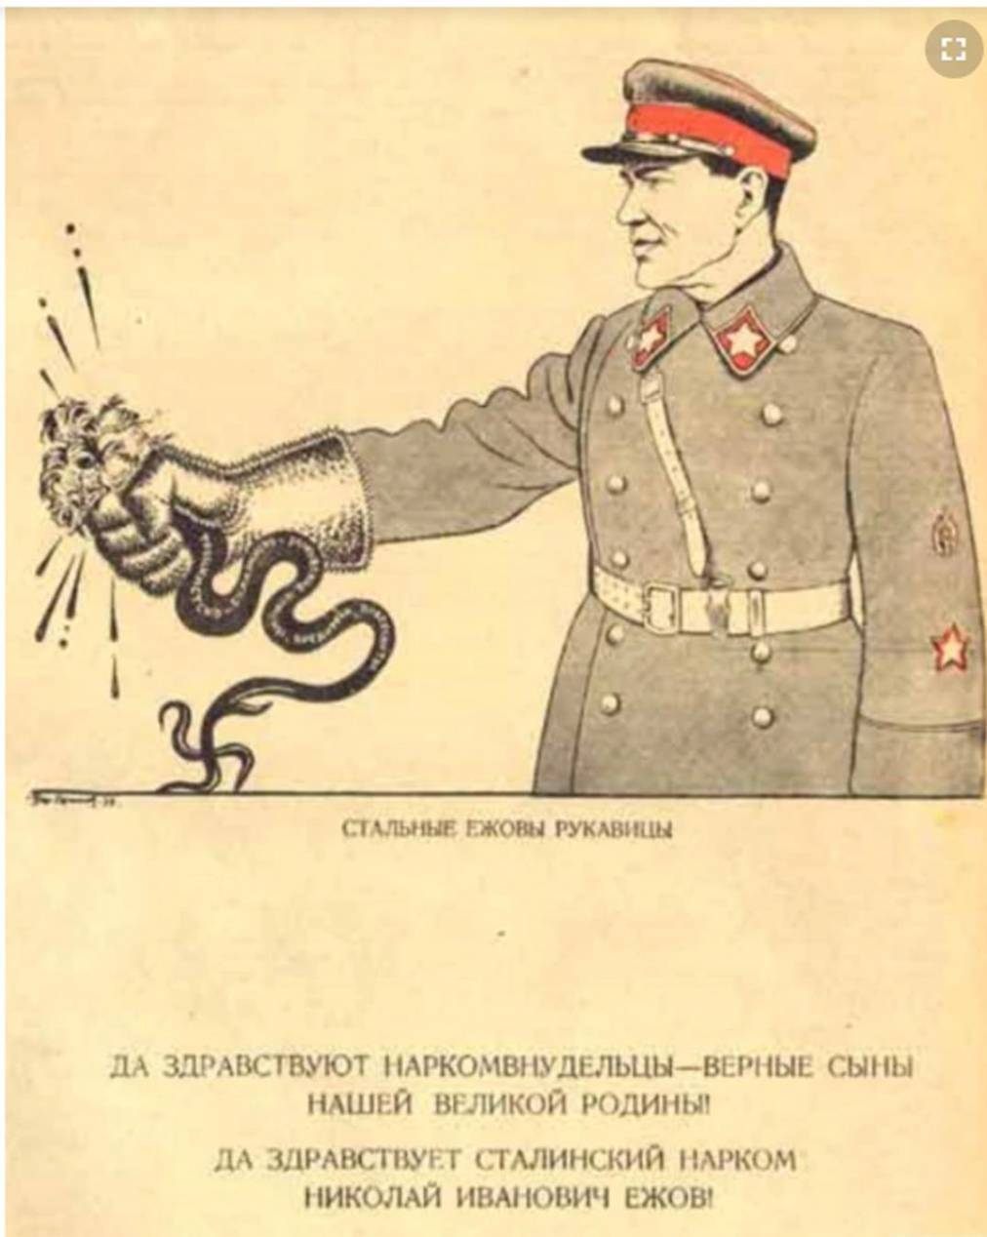
Звинувачення – згущувались темні хмари
Арештували М.Годованця не за прямі протиправні дії, а на основі доносу чи вибитих слідчими свідчень
Цимбала Мефодія
Годованець звинувачувався в тому, що він – емісар Коновальця в Україні, створив шпигунську і диверсійну організацію, керував нею, “тобто за зраду Батьківщини”.
Годованця назвали:
організатором створення Горлівської шпигунсько-диверсійної організації;
зв’язковим з самим керівником Української військової організації (УВО) і ОУН за кордоном;
Годованець нібито керував контрреволюційним підпіллям через Є.Мамалигу, який помер 1933 року.

Slide 16
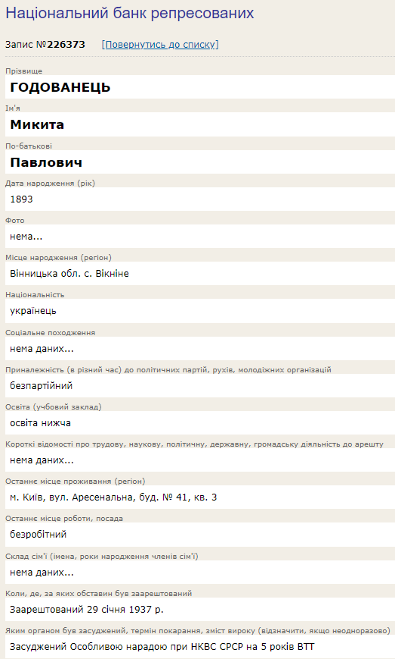
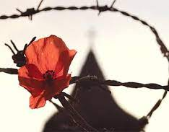
ДОПИТ За мотивами «справи» Микити Годованця Уперто Вовк питав Коня одне і те ж: – Чому це із вогнем ти заграєш? Як при дорозі Лев чи я стою, Чому не хилиш голову свою? – Як голову хилить, то ж – глипати під ноги, Мені ж слід бачити всі звивини дороги, – Кінь пояснив. Та Вовк своє: – Виляєш? А сам нам яму копитом копаєш… – Та то, – Кінь каже, – я гострю копита… – Ага, так ти ще й зуби хочеш бити, Як хтось тебе захоче запрягти?.. Не нашим духом, видно, дишеш ти! Ми чуємо: ти про своє іржеш, Комусь за море знаки подаєш, Щоб Слон примчав і всіх тут розтоптав… Але затям: не ловимо ми ґав! Доскачешся, гнідий, – намнемо боки. Затям: нам все відомо від Сороки! – Та звідки ж зна про мене птаха та?.. – Сорока знає все, притисни лиш хвоста! …Мораль, як не крути, тут є таки: У справ замовних – довгі язики, І де закон – тайга, не жди якогось права, Бо замість суду там – лише розправа.
http://www.reabit.org.ua/nbr/?ID=226373

Slide 17
РЕПРЕСІЇ 31 січня 1937 року Микиту Годованця було заарештовано і за постановою особливої наради при НКВС від 13 червня того ж року вислано на Середню Колиму, де він пробув до 1947 року. Байкаря за справою 6679-2ф звинуватили в українському буржуазному націоналізмі, закидаючи, що він емісар Є. Коновальця в Україні.
На волю вийшов лише 1942 року.
До 1945 року працював на Колимі на Спорнинському ремонтному заводі. Потім – в Абхазії, в Новому Афоні до 1949 року керував справами курортного управління. Та коли там почалося будівництво дачі І. Сталіна, М. Годованцю сказали писати за власним бажанням.
За порадою в’язня В. Хаджалії після Колими Микита Говоданець поїхав у Новий Афон, до Чорного моря, «по здоров’я». Туди дісталася і дружина Серафима. Лиш обжилися, через будівництво там дачі Сталіна був звільнений «за власним бажанням».
З 1954 року ситуація в країні змінюється.
М. Годованець друкується в газетах та журналах.

Slide 18
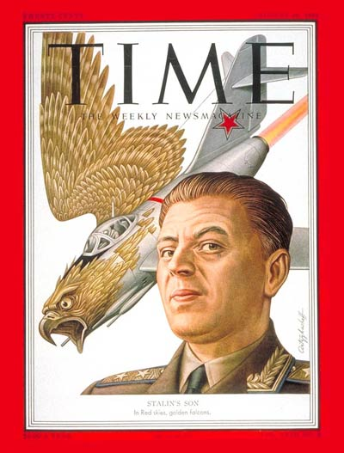
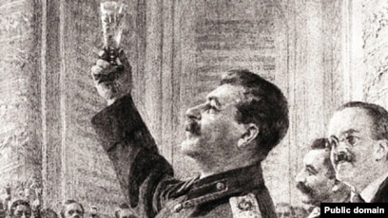
– А чому у байках 20-30-тих років у вас були переважно рослини? А де ж Леви, Тигри, Гієни, Вовки, Орли? Лиш зрідка, і то не дуже хижі…
– Тоді, за Сталіна, можна було запитати іще більше: “А де ж байка?”
У 20-х писав байки Василь Елан-Блакитний під псевдонімом Валер Проноза. Здебільшого політичної спрямованості. Після арешту Сергія Пилипенка в 1933 році, а через чотири роки й мене, перед війною, байки, за винятком Попова (Долі), майже ніхто не писав.
Зміст байки «ОРЕЛ» був такий:
Літа Орел, літа сизий та й під небесами.
І раптом Орел бачить,
що до рівня його польоту
підлітає Сокіл,
якого він і так запідозрив у суперництві...
Ну, Орел довб Сокола – і той
упав, зник з очей.
Потім таке сталося і з Шулікою.
Навіть Копчик, який крав Курчат, знахабнів, посмів, без дозволу, набирати висоту, за що теж поплатився життям. І ось літа Орел, літа сизий сам під небесами.
Мораль: застереження крилам смілим, що неба трон Орел ні з ким не ділить.
А з хижаками в байках взагалі мусили бути обачними. Враз у Ведмедеві чи Вовкові якийсь Медвєдєв чи Волков міг узріти себе. А про Лева чи Орла годі й писати. І досі мулько, як згадую історію з байкою про Орла.
“Що тобі злого зробила Радянська влада?" Кажу: ”Нічого. Я вчителював, став журналістом, поетом”. ”А що поганого зробив тобі батько Сталін?” “Та й сам Сталін мені, – кажу, – нічого злого не зробив. Живу не бідно, хоча я з бідняків, книжки видаю. Гонорар є”.
Питаю: а при чому тут Сталін? ”Пильні хлопці” посміхаються: ”Ви не розумієте чи вдаєте? А в народній “Пісні про Сталіна” на вірш Максима Рильського “Із-за гір із-за високих” хто летить?” “Орел.” ”То ж бо. То як ви могли таке написати?”

Slide 19
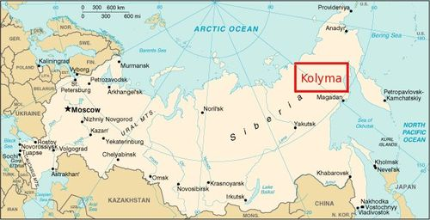
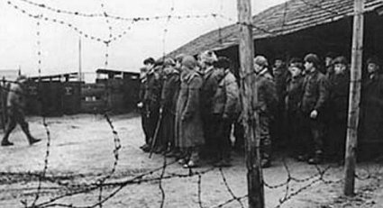
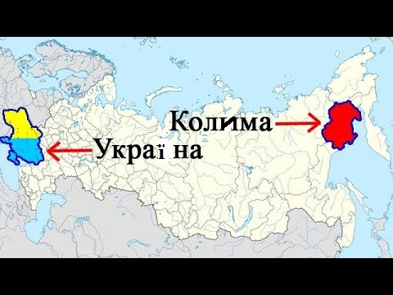
Микита Павлович Годованець – «широко відомий, – за його самоіронією, – аж до Колими»
Краю мій, народе милий,
Виринем з біди,
Не завій же буйним пилом
Ти мої сліди.
ІХ.1943. Колима. М. Годованець

Slide 20
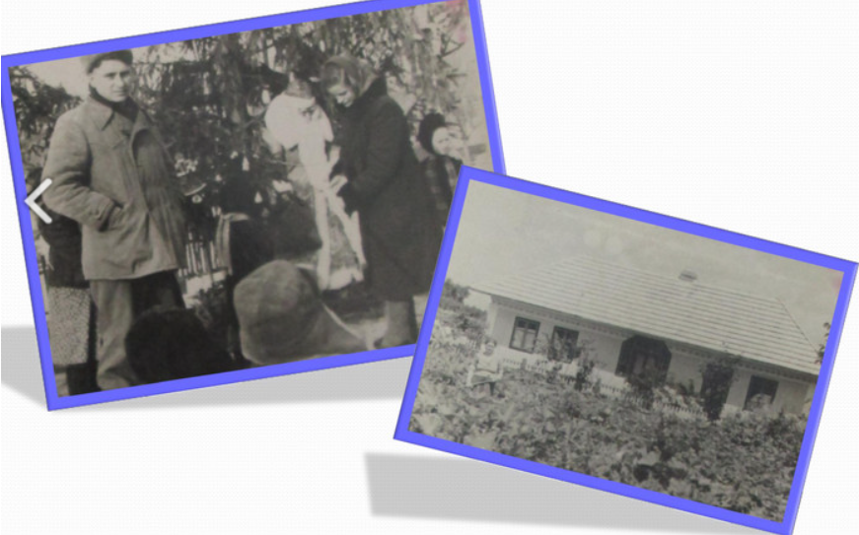
Завдяки подарованому знайомими фотоапарату байкар набирається досвіду фотографа, це й дає змогу родині триматися на плаву в Мерефі Харківської області, де жила його племінниця.
З 1949 до 1950 рр. мешкав з дружиною у племінниці Марії Хижової на Харківщині, у Мерефі. Та тут, на селекційній станції, довідавшись про ГУЛАГ, зразу ж звільнили з роботи.
Коли з сином Анатолієм, учасником війни, у 1950 р. Годованці спробували повернутися до Кам’янця-Подільського, у дім родичів дружини, з поета взяли підписку: «За 24 години залишити місто».
Добрі люди купили квиток у Мерефу. Та на роботу судимого вже не брали.
Став у пригоді подарований фотоапарат. Щоб якось вижити, освоїв професію «мандрівного фотографа»

Slide 21
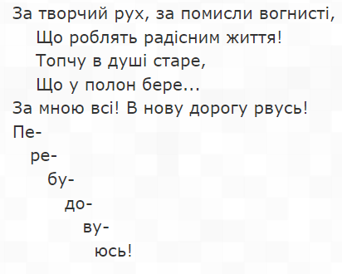
Скільки сил, нервів, усі зуби випали. А на світ не злився. Тішився, як хтось мав успіх.
2 вересня 1957 року, дістав офіційну реабілітацію – довідкою військового трибуналу Київського військового округу за №1680/0-57 засвідчувалося, що постанову особливої наради від 13.VІІ.1937 року «скасовано і справу припинено».
Радів, що “Микиту виправдали за Микити” (Хрущова).
Микита Годованець
Кесар андрійчук (справа),
1920-ті

Slide 22
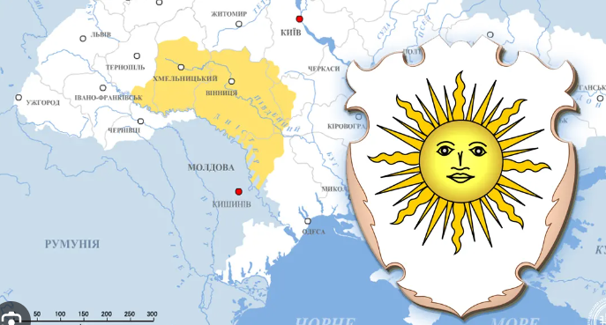
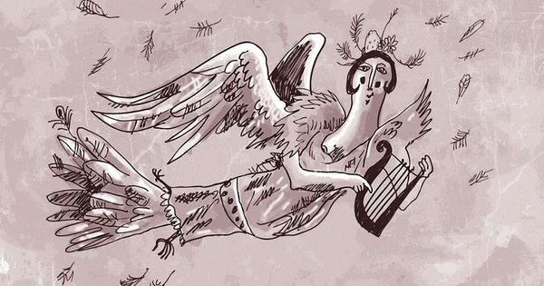
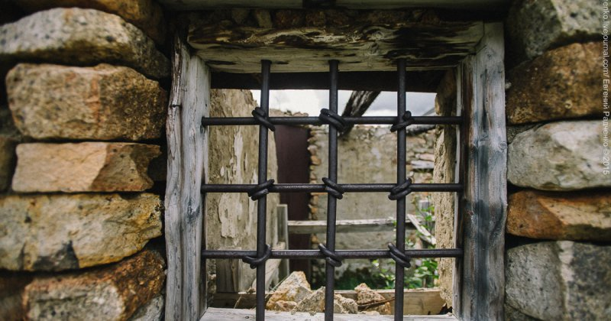
Повернутися на Поділля таки вдалося, однак тільки по
смерті Сталіна – наприкінці 1954 р.
Із 1955-го – тяжкі творчі хліби, з тавром в’язня, з нелегким поновленням зв’язків. Видавництва не зразу визнали.
Огульною статтею зарубав збірку оригінальних байок М. Шеремет.
Негативна рецензія
Л. Первомайського на поетичне опрацювання байок Езопа через те, що переклади частини байок, мовляв, є у прозі російською мовою.
Хоч і критичною, але конструктивною, корисною була робоча рецензія
Д. Білоуса.

Slide 23
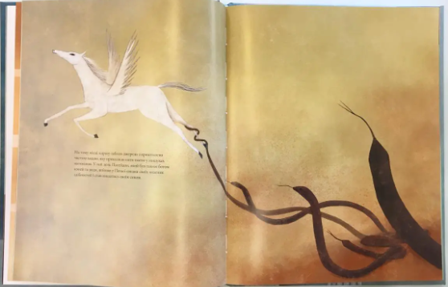
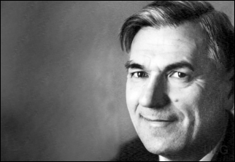
Після рецензії Д. Білоуса Годованець засів за теорію байки, вивчав досвід, майстерність видатних байкарів.
Безжально скорочував власні довготи, дбаючи, щоб байка не була більшою за 30 рядків.
Позбавлявся зайвої описовості.
Не жалів і лірики, як та була «з іншої опери», шкодила динаміці сюжету, не вписувалася у стиль байки.
«Рідкісний випадок, коли автор дякує за критику. Але саме так вчинив Годованець», – розповідав згодом Дмитро Білоус.

Slide 24
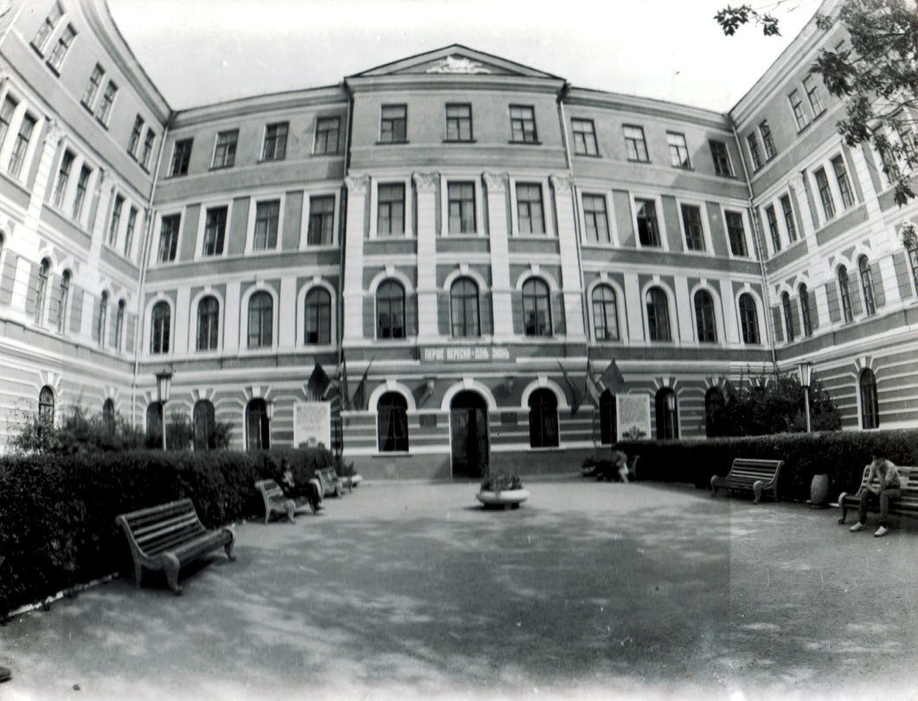
Серед шанувальників Годованця виявився Микола Скорський, заступник декана філологічного факультету Кам’янець-Подільського педінституту, який посприяв йому у підготовці до видання збірки «Байки»
(К., «Радянський письменник», 1957).
Байкаря щиро прийняли журналісти, літератори, науковці, педагоги, молодь краю

Slide 25
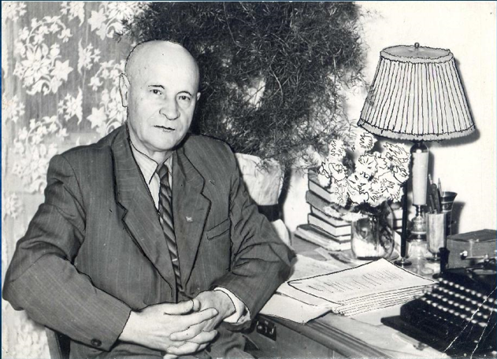
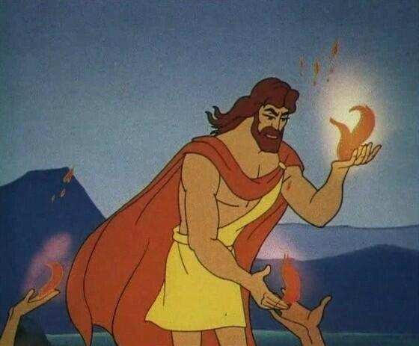
“А хто ж іще їм допоможе?”
До останнього дня Годованець жив дуже скромно: його робочим столом була звичайнісінька дощечка, яку зазвичай класик клав собі на коліна і писав на ній.
Жила родина Годованців на батьків скромний гонорар та синову зарплатню (Анатолій Микитович трудився на електромеханічному заводі). Зайвих грошей у них не було, кожна копійка мала своє призначення.
Коли отримував від видавництв більш-менш солідний гонорар, що траплялося нечасто, не забував допомагати тим, хто цього особливо потребував. То рідній племінниці Марії у Мерефу надсилав дещицю, аби купила собі корову, то табірному побратимові, кавказцю Варламу Хаджалії, у якого згоріла хата. Коли хтось із домашніх спробував би заперечити: у самих, мовляв, скрута. Микита Павлович тут же відповідав: “А хто ж іще їм допоможе?”

Slide 26
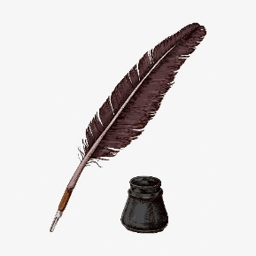
Микита ГОДОВАНЕЦЬ написав
18 поетичних збірок.

Slide 27
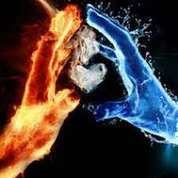
Передати вогонь творчості

Slide 28
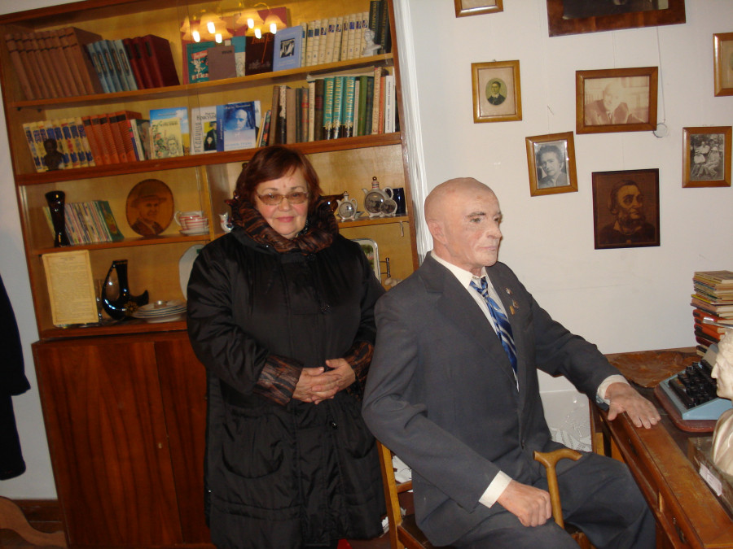
ГАЛИНА ТАРАСЮК: ЯК Я ЗУСТРІЛАСЯ, НАРЕШТІ, З МИКИТОЮ ГОДОВАНЦЕМ
…Хотіла поклонитися могилі свого незабутнього наставника в роки юності, відвідати місця, пов’язані з його іменем, зокрема, і тамтешній Університет імені І. Огієнка, куди Микита Павлович радив мені вступати після закінчення десятирічки.
… На жаль, на наш візит Патріарх не відреагував. Сидів собі за своїм письмовим столом, задумливий, зосереджений, мабуть в полоні образів і метафор: ліва рука лежала недалеко від друкарської машинки, права на коліні, погляд – задивлений у вікно. Про що він думав, цей мужній подвижник і страдник Слова? Може, згадував нелегке своє життя репресованого письменника, ворога народу?

Slide 29
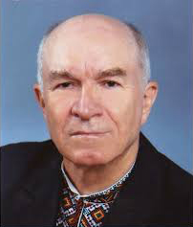
Ми віддали йому зошити з віршами і навіть не з’ясували, хто він, зрадівши, що нами зацікавився солідний чоловік. Лише восени 1957-го несподівано зустрілися в нього вдома. Пригорнувши нас, початківців, жартував, що знає, кого брати під крило, на відміну від Квочки з його байки, що пригріла і Ласочку.

Slide 30
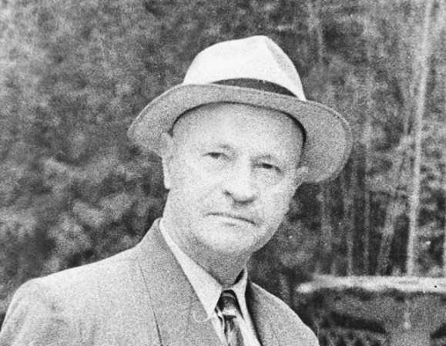
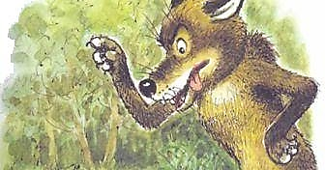
Не вірте й В.Бєлінському, що наша мова неспроможна творити літературу. Слід не стільки хвалити мову – солов’їна, чарівна! – скільки чарувати нею.
“Пиши рік, а опрацьовуй вік!”
Учив нас, юних, “рости в корінь” – глибоко знати українську мову, використовувати, як потім напише, багатство її як “однієї з найдосконаліших мов у світі”, бо “на сором нам мусимо сказати: часто, вийшовши з народу, ми забуваємо його чудову мову, мову своїх батьків і дідів…”
(“Слово про байку”, ст.23).

Slide 31
Микита Павлович Годованець – автор приблизно 600 оригінальних і понад 1000 перекладних байок.
1917 року низка поезій Годованця була опублікована у ревельській газеті.
Його твори читають у світі:
білоруською
болгарською
польською
1920 року видали збірку Дем'яна Бєдного «Байки і пісні», яку переклав Годованець.
1925 року байкар увійшов до «ПЛУГУ» (спілка селянських письменників).
1927 року вийшла перша книжка байок «Незаможний Клим» .
1928 рік — «До добробуту й культури».
1932 рік — «Байки».
1929 рік — «Парася на парастасі», «Будяки», «Довгоносики».
Після заслання вийшли книжки:
«Байки» (1957)
«Заяча математика» (1961)
«Конвалія і Лопухи» (1966)
«Талановита Тріска» (1967)
1930 рік — «У колективі».
1931 рік — «Трактор і рало».

Slide 32
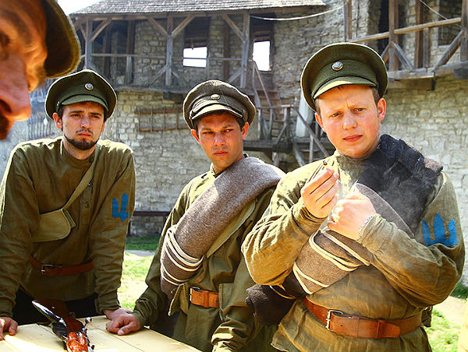
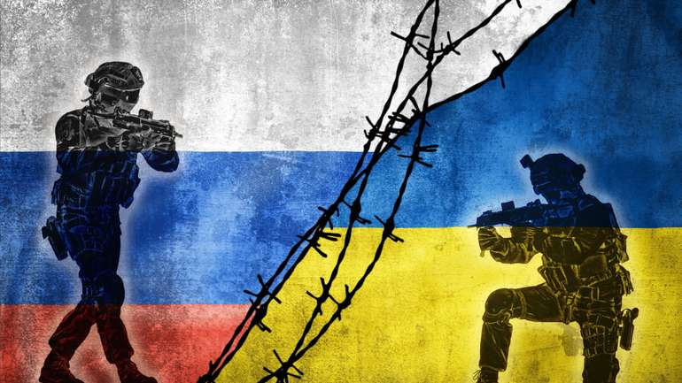
Завжди актуальний
Коли матуся занудьгує
І схилить голову в журбі, –
Хіба, помітивши страждання,
Не стане сумно і тобі?
Як заболить головка рідну,
Заквилить, страждуючи, вона,
Хіба твоє не здрімне серце,
Мов враз зачеплена струна?
Коли твоїй старенькій нені
Лихий сусіда закляне, –
Хіба образою тяжкою
Твоє серденько не здрімне?
То як же можна буть байдужим,
Квилить, зігнувшись від нудьги,
Як рідну Матір-Україну
Катують люті вороги?
Як можна в затишку сидіти,
Коли гула хуртовина,
А доля страдницю Вкраїну
Уперто пре проти рожна.
Як можна жити у довіллю
Весело, пишно, без журби,
Коли Україна провадить
Останні кроки боротьби.
Коли, мов встрелена орлиця,
Боронить волю та життя…
Превічний сором всім байдужим,
Ганьба, зневага, прокляття.
Вірш 26-річного Микити Павловича, опублікований 12 вересня 1919 року в часописі «Село», що видавався тоді в Кам’янці-Подільському:
Годованець не тільки воював байкою, як про нього говорили радянські дослідники, але й у молоді роки яскраво відобразив життя Кам’янецької доби УНР.

Slide 33
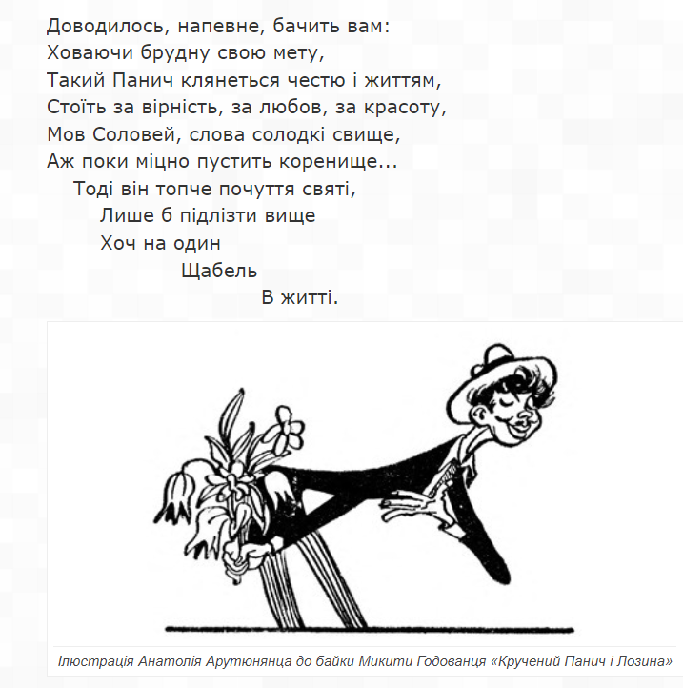
Беручи до рук “Крокодил” і “Перець”, – деякі воліли б, щоб Крокодил був беззубий, а Перець – не гострий. А Їжака, хочуть мати постриженим, як у моїй байці “Непристойний Їжак”, Хрін же – підсолодженим, як у байці “Хрін і Морква”. Один, зачувши байку “Кручений панич і лозина”, так почервонів, наче він – панич.
Власне, горе байці, коли правда в ній і не ночувала, хоч і просилася на ніч, та горе й автору, якщо правда днює і ночує в байці, а владі вона не до шмиги...

Slide 34
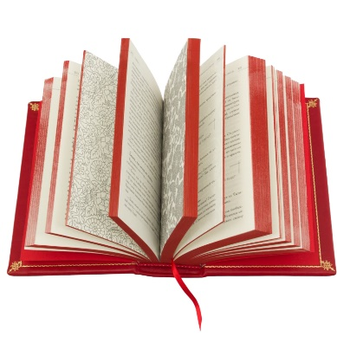
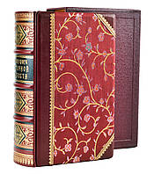
Як перекладач М.Годованець відкривав нам премудрощі у:
байках видатних грецьких мислителів Сократа, Платона, Арістотеля, історика і філософа Плутарха
римлянина Федра, французького байкаря Лафонтена
у байках генія італійського Відродження Леонардо да Вінчі
німецького філософа-просвітителя Лессінга
То брехуни розмахують поліном.
Візьму в людини крові кілька грам,
Але добра їй більше дам.
Ти чула про таке, що зветься гірудином?
Дорожчий золота, корисний для здоров’я!
Нема йому ціни, як прийде безголов’я!
Коли в людини кров я п’ю,
То гірудин їй віддаю...
А кровососи є в нас, є —
Хто лиш бере, нічого не дає!
1964
Творив байки і притчі за мотивами східного фольклору, індійських казок, уважно ставлячись до оригіналу.

Slide 35
Байки у виконанні Микити Павловича вирізняються глибиною думки, яскравими характерами героїв, дотепністю та соковитою народною мовою.
«Брехун і Мовчун»
Чому Барбос за правду не стає?
Бо завдяки Гривку він їсть і п’є.
1956
«Щасливий ключик»
Ох, гірко бачити, коли
Ключі щасливі дістають Осли!
1959
«Розмова про щастя»
Щербате щастячко моє Індиче:
На людях він бундючиться, курличе,
А дома — лишенько моє!
Таке цабе із себе удає:
Уся сім’я навшпиньки ходить,
Ніхто ні в чому по догодить.
Насупить носа: «я» та «ми»,
Та шарудить крильми
І чином хвалиться, нехай би йому трясця.
От і судіть, яке у мене щастя!
1961
«Тиша і Миша»
На пильність Миша натякає,
Бо наша пильність їх лякає.
Кого нечиста совість б’є,
Тим тиша спати не дає.
1964
«Сатира»
Коли жалом сатира коле
І в ній отрути й злості досить є,
А розуму і серця не стає,
То з неї нам добра не бачити ніколи.
1959

Slide 36
Микита Павлович – патріарх української байки ХХ століття.
На творчості Годованця стали науковцями
Ю. Альперін, В. Косяченко, П. Свірчевський.
Вийшли окремі книжки: «Байкар Микита Годованець» Ю. Петрова (К., «Український письменник», 1963) і «Микита Годованець» Ю. Альперіна (К., «Дніпро», 1973).
Відзначено, що М. Годованець продовжив байкарські традиції Г. Сковороди, Л. Глібова, М. Старицького, Олени Пчілки, Б. Грінченка, зарубіжних авторів.
Про секрети творення байки майстер Микита Павлович розповів у книзі «Слово про байку». (В., КОНТИНЕНТ – ПРИМ, 2003).

Slide 37
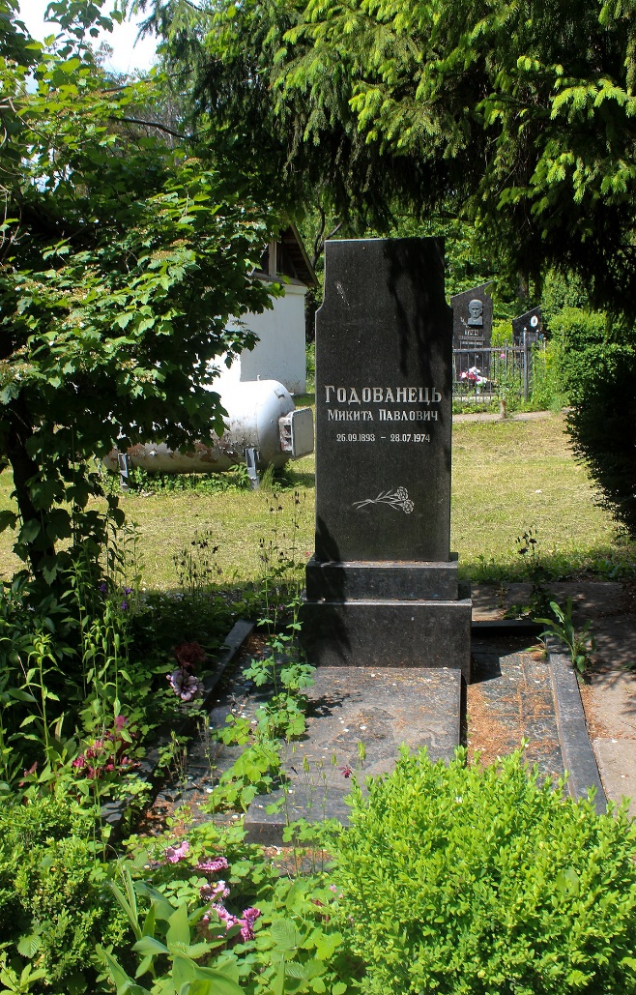
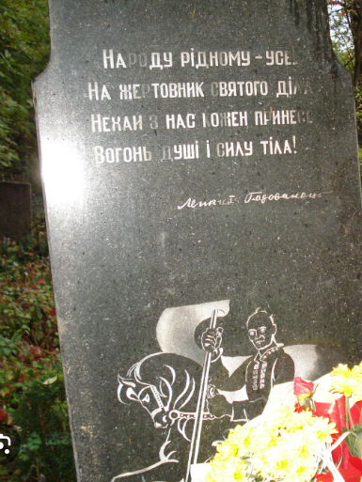
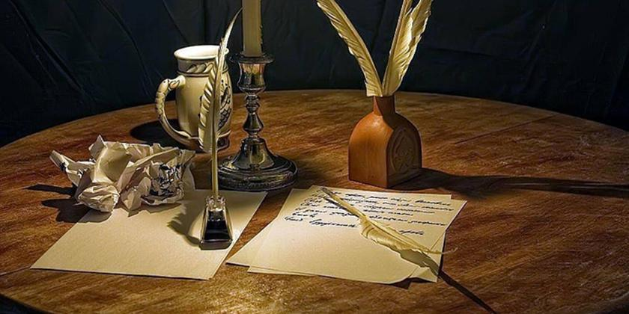
Помер Микита Годованець 28.08.1974 року
Зворушливим був заповіт видатного письменника, який рідні виконали.
Ховали його з записною книжкою і авторучкою в нагрудній кишені. Щоб усі бачили: він і там
працюватиме.
Байкар працює…

Slide 38
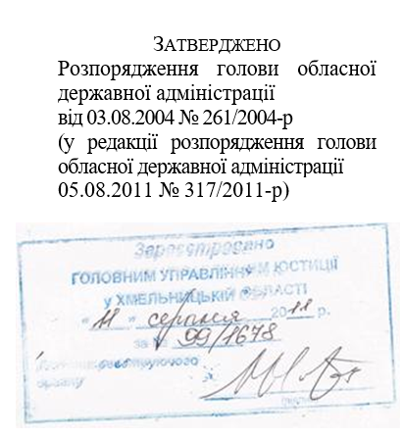
Засновано мистецьку премію імені Микити Годованця
Премія імені Микити Годованця – у галузі літературної діяльності, популяризації української мови за вагомі літературні видання, популяри­зацію рідної мови та літератури, відродження національної культури
Її лауреати – такі його вихованці, як І. Зварник, П. Красюк, А. Гарматюк, М. Тищук, інші сатирики і гумористи.

Slide 39
25 вересня 1983 року в Кам'янці-Подільському на будинку, в якому в 1959–1974 роках жив і працював відомий український поет-байкар Микита Годованець, урочисто відкрито меморіальну дошку.
Автором меморіалу став народний художник України Еммануїл Мисько.

Slide 42
Перефразовуючи Патріарха байки, визнаємо, що його майже 600 оригінальних і більш ніж 1000 перекладних байок – це понад півтори тисячі нищівних пострілів у зло сучасності. Важливо ними вбивати зло, аби те непочуте зло нас не знищило.
За словами Микити Годованця, ”250 байок за Езопом – 250 пострілів у зло нашого часу!”

Slide 43
ПОВІКТОРИНИМО?

Slide 44
Рефлексія
5. Яку першу професію здобув Микита Павлович?
6. Однією з популярних байок, прочитавши яку, Остап Вишня мовив: «Вона буде в нашій українській хрестоматії», була ... . Яка мораль цієї байки?
7. Довідавшись про ГУЛАГ, зразу ж звільняли з роботи. Але Микита Годованець знайшов професію, яка дозволила триматися на плаву? Що це за професія?
8. «Тепер я дуже шкодую, що вітер долі погнав мене в той бік». У який бік повела поета доля?
1. Із ким порівнювали Микиту Годованця?
2. Кого поет вважав своїм учителем?
3. Чи вплинуло дитинство на творчість байкаря? Як саме?
4. Узявши цю книгу до рук промовив: «О матінко! Українська книжка! Чисто ж так мати моя говорить. Звикаю до незнайомого правопису, читаю один вірш, другий, третій. А серце горить, грає, кипить. Ой, як же гарно, як цікаво!». Про яку книгу йдеться та хто її автор?

Slide 45
9. За що звинуватили Микиту Годованця й заарештували?
10. «І досі мулько, як згадую історію з байкою про Орла». Що було не так із твором і чому “пильні хлопці” прийшли до автора?
11. Як поет сприймав критику?
12. На які особливості автор звертав увагу, щоб зробити твір кращим?
13. Який із 3 фактів неправдивий:
1) Микита Годованець пройшов кооперативні тримісячні курси рахівничі.
2) Піддався випадковому запрошенню знайомого: Нащо тобі той Кам’янець? Туди зараз і поїзди не ходять, щось десь там колію зірвало.
3) Був прихильником расизму і боровся проти євреїв.
14. Який висновок зробив М.П. Годованець після арешту та звинувачення в буржуазному націоналізмі?
15. Що заважало митцеві повноцінно видавати свої байки після "реабілітації"?
16. Чи відразу після «Дніпросоюзу» Микита Годованець пішов працювати вчителем?
17. Яку зброю тримав Микита Годованець на Поділлі, де була своєрідна революція, повстання проти гетьмана?

